Slide 1
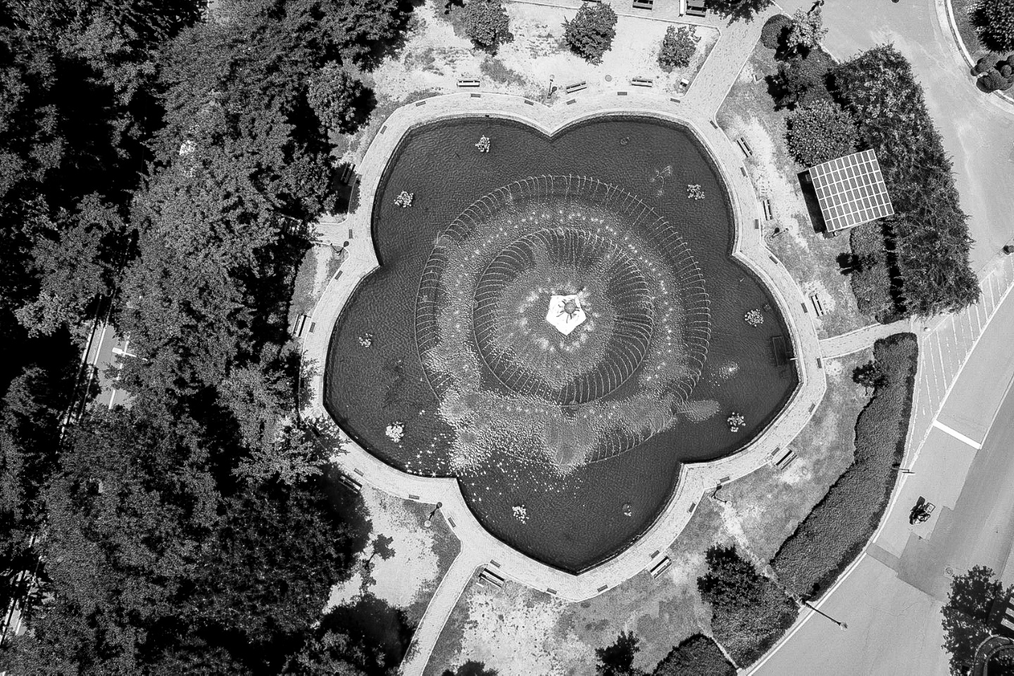

종합 설계 프로젝트 1
3조 산학협력 프로젝트 발표

Slide 2
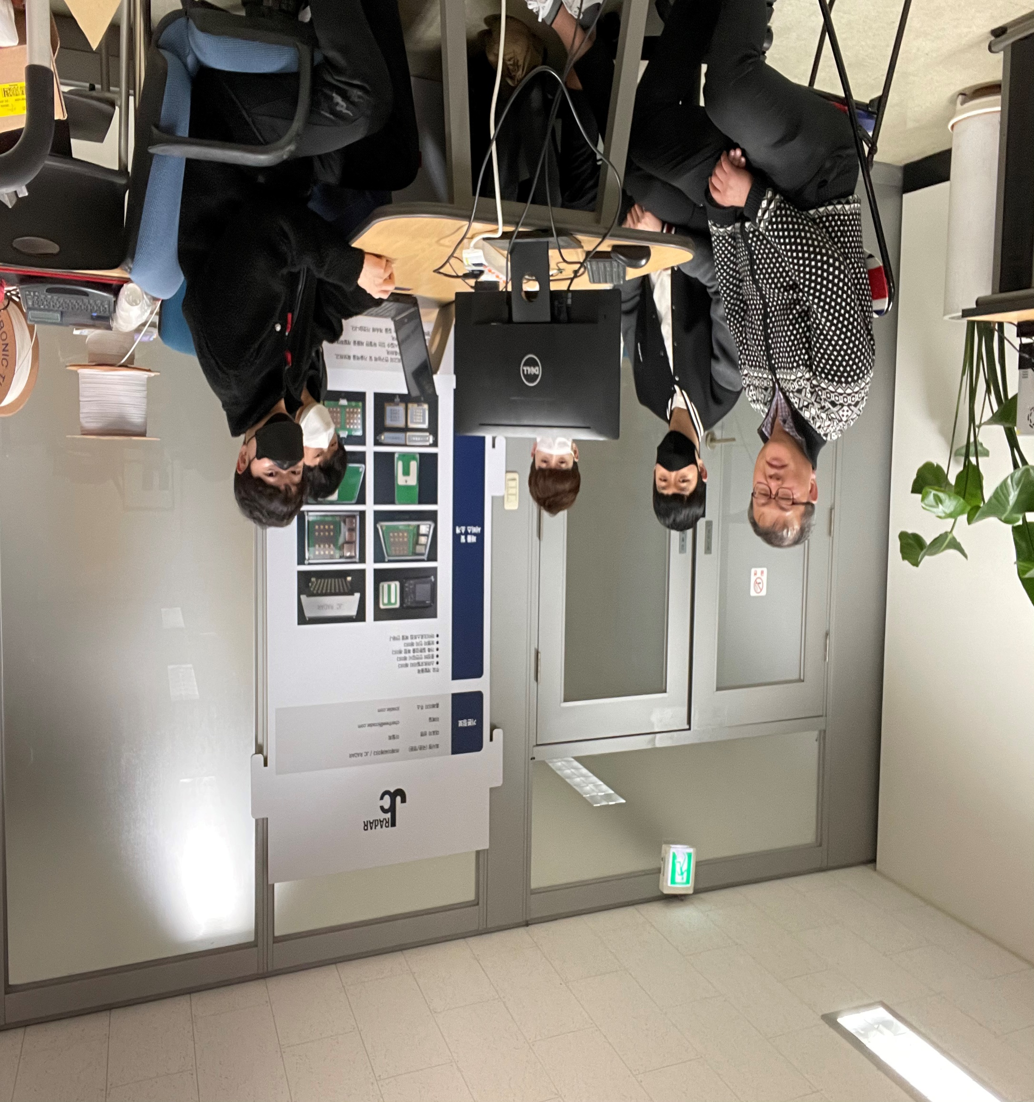

협력 기관 및 참여인원
팀장 안동균
팀원 목진욱
팀원 김범준
팀원 김현태
이미지를
삽입하세요
이미지를
삽입하세요
제이씨레이다
이미지에 대한 부가적인
설명을 이곳에 하세요

Slide 3
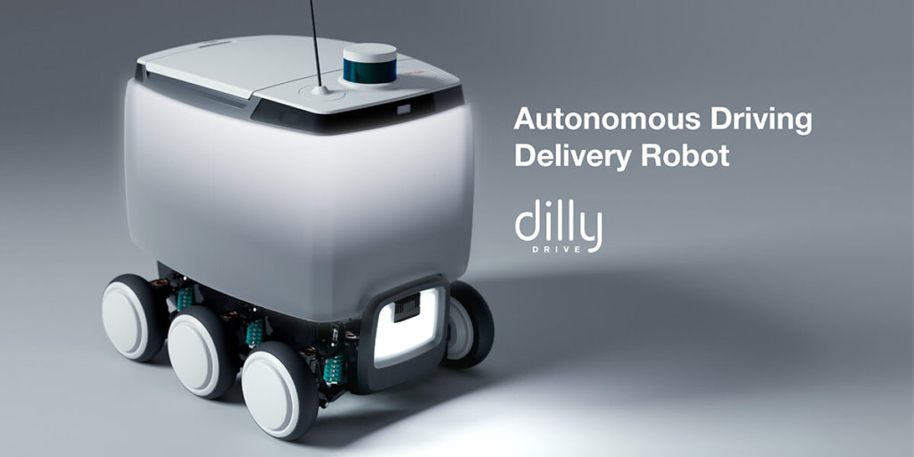
목표 내용
사람을 구별하는 인공지능 기술을 사용하는 카메라를 구현하여 자율주행 로봇에 활용
일반 카메라, 적외선 카메라, 열화상 카메라 등의 다양한 카메라를 활용
우아한형제들의 실내외 배달로봇 딜리드라이브

Slide 4
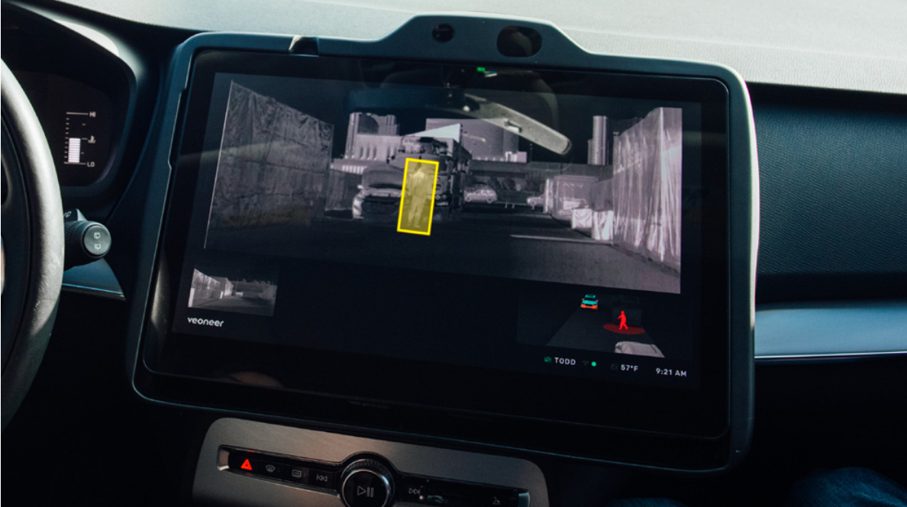
기존 기술 현황 및 문제점
용
상용화된 정지 상태의 인식 기술
움직이는 대상이나 카메라에는 적용이 힘든 인식 기술
기상에 의한 영향이 심해 제한적인 안전 분야에서의 활용
열화상 카메라의 도입이 필요한 자율주행 차량

Slide 5






개발 계획 및 세부내용
용

Slide 6
과제 추진 일정
용
항목 | 세부 내용 | 3월 上 | 3월 下 | 4월 上 | 4월 下 | 5월 上 | 5월 下 | 6월 上 | 6월 下
주제 선정 | 프로젝트 주제 선정
 | 시나리오 구성
기획 | 수행계획서 작성
 | 개발 환경 구축
설계 | 라즈베리파이와 카메라 연결
 | 딥 러닝 연구
 | 앱 설계
구현 | 영상 전송
 | 딥 러닝 알고리즘 구현
 | 앱 연동
테스트 | 총괄 테스트

Slide 7
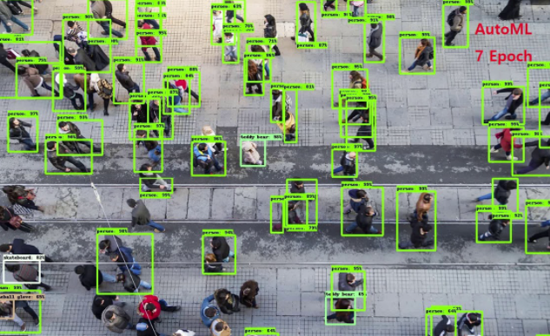
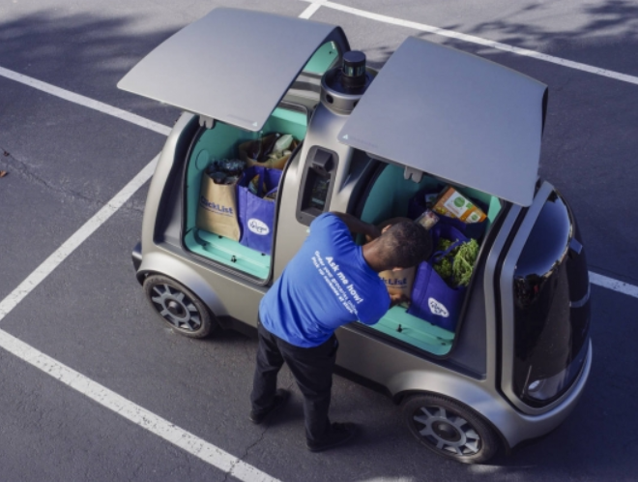
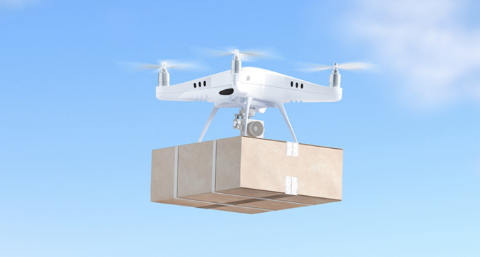
기대효과 및 과제 성과
사람 안전 문제 개선
다양한 상황속 오류 컨트롤
배송 서비스 무인화
-> 자영업자와 소비자의
수수료 부담 감소
카메라를 통한 인식 기술
드론에 응용

Slide 8
이미지 출처
용
적외선 자율주행 차량 : https://www.autoelectronics.co.kr/article/articleView.asp?idx=3619
무인 자율주행 로봇 : https://platum.kr/archives/148938
미국 소매업체 무인차량 : https://www.econovill.com/news/articleView.html?idxno=340770
무인 배달 드론 :
https://m.post.naver.com/viewer/postView.nhn?volumeNo=20545940&memberNo=3185448
픽토그램 : https://www.flaticon.com/
https://www.iconfinder.com/
https://thenounproject.com/

Slide 9
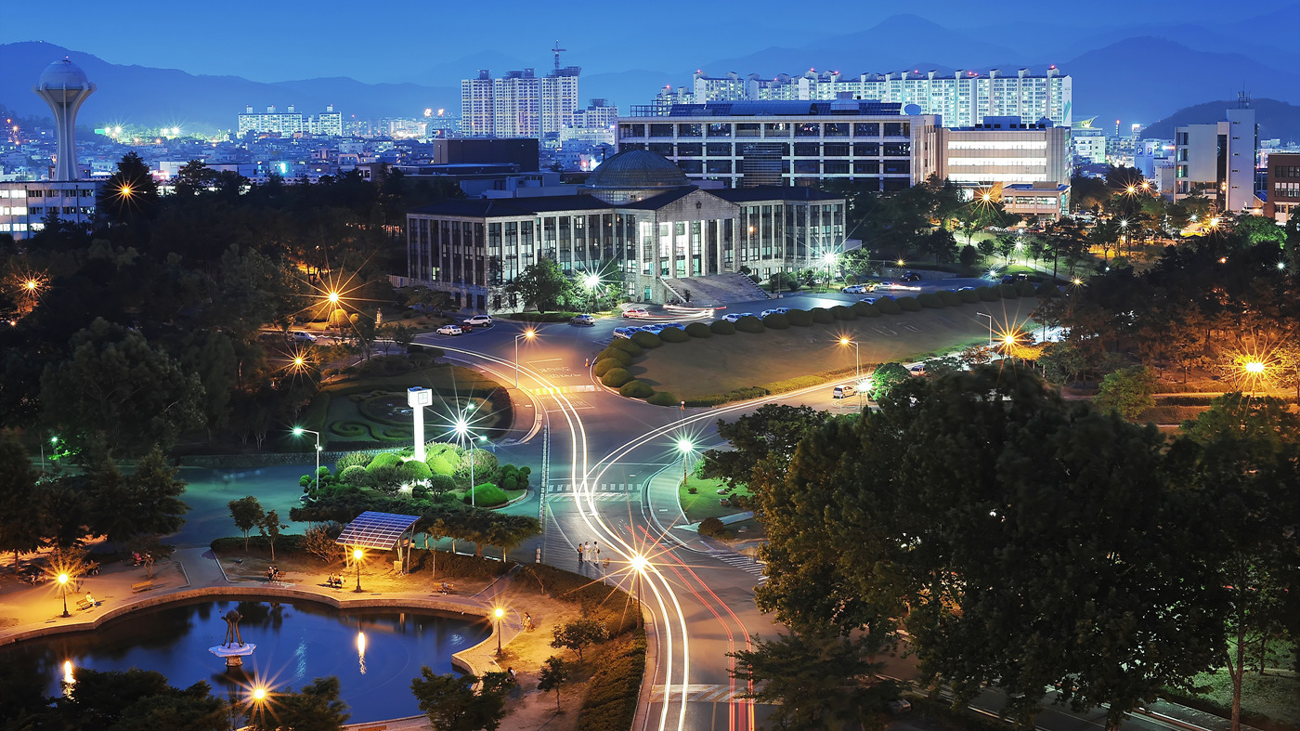
감사합니다

